Slide 1

Pratique du dialogue interculturel
Année 2016-2017
Pr. Victor Ferry

Slide 2
Présentation du cours: objectifs, méthode, organisation, évaluation
Un premier exercice
La boîte à outils

Slide 3
Page facebook du cours:
https://www.facebook.com/Pratique-du-Dialogue-Interculturel-998124916926384/
Les documents
Les ressources
Les power points

Slide 4
Objectifs:
Théorique: Devenir des experts de la culture et des différences culturelles
Pratique: Développer les compétences pour négocier les situations de désaccord interculturel
Professionnel: Valoriser vos compétences pour le dialogue interculturel en entreprise

Slide 5
Qu’est-ce que le dialogue interculturel?

Slide 6
C’est un échange entre personnes de cultures différentes
(très courant)
Le but de cet échange est d’arriver à une meilleure compréhension de la culture de l’autre
(très rare!)
Notes:
Souvent, lorsqu’on parle avec quelqu’un d’une autre culture, on fait comme si on ne voyait pas les différences/

Slide 7
Décrivez une situation où vous avez été confronté à une différence culturelle
Quelle a été votre réaction?

Slide 8
2 attitudes nous empêchent de pratiquer le dialogue interculturelle:
Attitude diplomatique: je ne vois pas la différence / je ne veux pas voir la différence
Attitude conflictuelle: nous sommes trop différents, ça ne sert à rien de discuter

Slide 9
Avez-vous déjà fait l’expérience d’un dialogue interculturel?

Slide 10
Méthode:
Une séquence de cours se divise en deux temps:
La partie théorique
La partie pratique

Slide 11
La partie théorique
I. S’équiper pour le dialogue interculturel
La culture
Les différences culturelles
Les stéréotypes
L’empathie
Les types de désaccord
L’intelligence émotionnelle
L’esprit critique
Notes:
Le bagage de la communication interculturelle

Slide 12
La partie théorique
II. Les défis de la multiculturalité
Les droits de l’homme
Idéologies & politique
Religion & laïcité
Notes:
Les zones de tensions interculturelles dans la cité: 1. est-ce qu’on s’accorder sur des principes et des règles communes? (les droits de l’homme) 2. Comment peut-on vivre ensemble malgré des idéologies différentes? 3. Comment vivre ensemble malgré des religions différentes?

Slide 13
La partie théorique
III. Valoriser vos compétences interculturelles
Une culture d’entreprise ou des cultures d’entreprise?
La gestion des différences culturelles en entreprise
Notes:
Les zones de tensions interculturelles dans la cité: 1. est-ce qu’on s’accorder sur des principes et des règles communes? (les droits de l’homme) 2. Comment peut-on vivre ensemble malgré des idéologies différentes? 3. Comment vivre ensemble malgré des religions différentes?

Slide 14
La partie pratique
Création d’une situation de dialogue interculturel en classe:
Le laboratoire du désaccord

Slide 15
En pratique:
Vous identifiez un sujet qui vous confronte à votre seuil de tolérance
Vous présentez votre opinion sur le sujet à vos camarades
Vous répondez à leurs questions
Ils évaluent votre compétence interculturelle à l’aide de l’outil de mesure

Slide 16
Évaluation
Une présentation en cours (8 pts).
Votre contribution au laboratoire du désaccord (discussion et évaluation de vos camarades) (2 pts).
La remise d’un travail écrit sur le sujet présenté en cours (10 pts, deadline : 29 avril 2017).

Slide 17
Exercice: la défense culturelle

Slide 18
La boîte à outils: les 5 compétences pour le dialogue interculturel

Slide 19
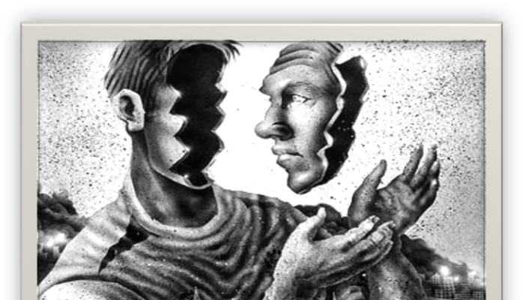
1. L’introspection

Slide 20
Quelle est ma culture?
En quoi ma culture influence ma vision du monde et mon rapport aux autres?

Slide 21
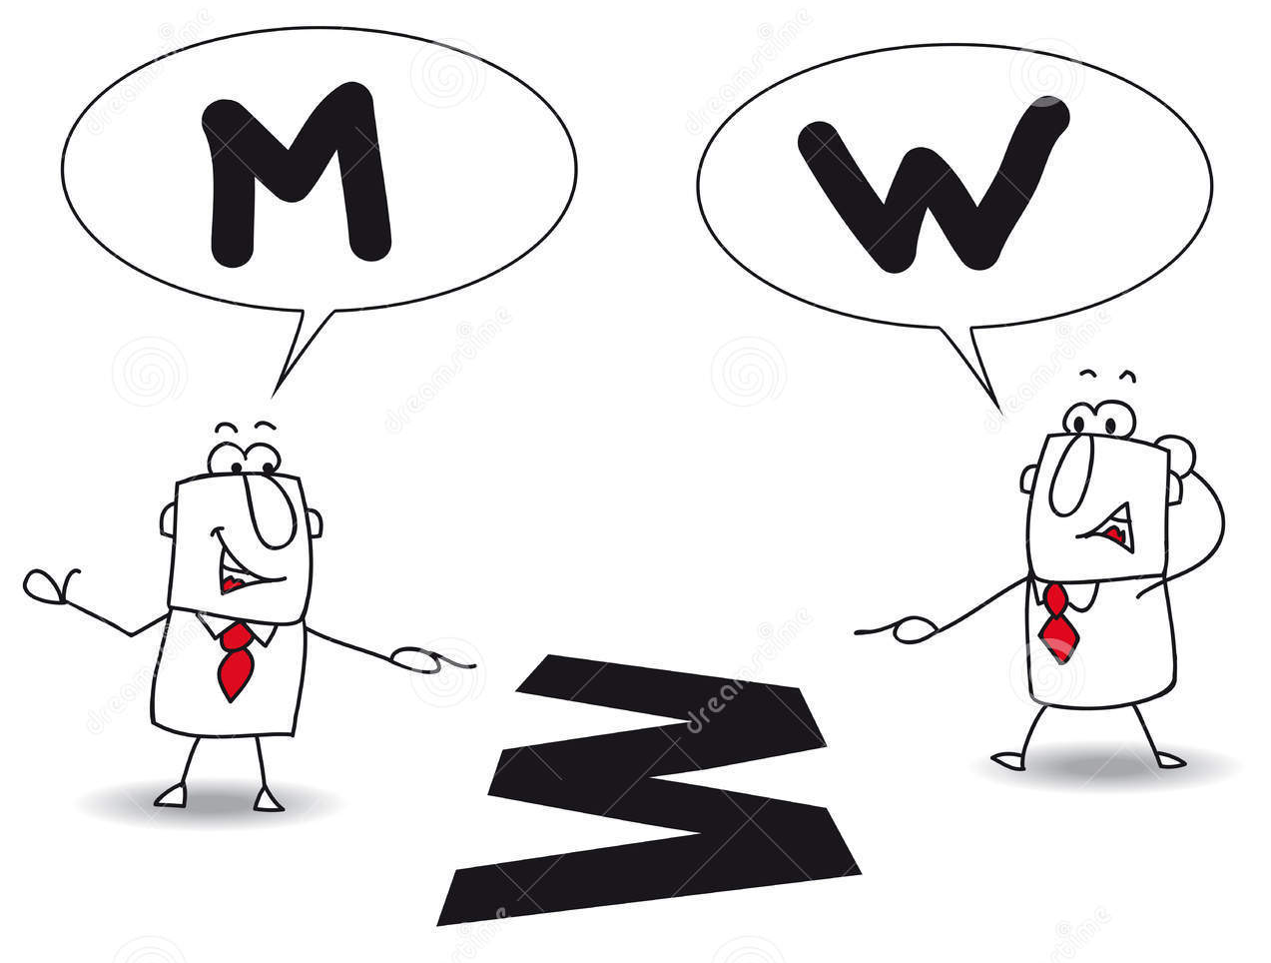
2. La flexibilité des points de vue

Slide 22
Point de vue égocentré: qu’est-ce que j’en pense?
Point de vue hétérocentré: qu’est-ce que tu en penses?
Point de vue allocentré: que peut-on en penser?

Slide 23
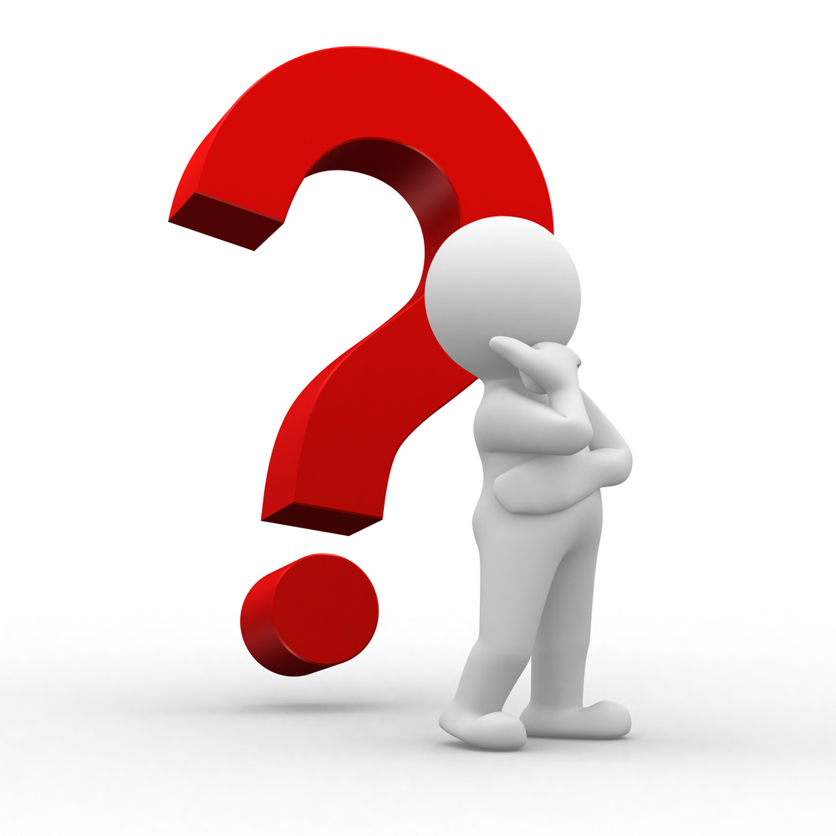
3. Prudence

Slide 24
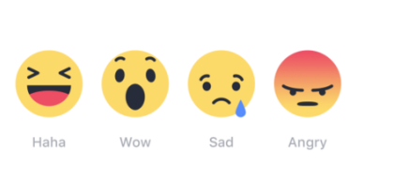
4. Intelligence émotionnelle

Slide 25
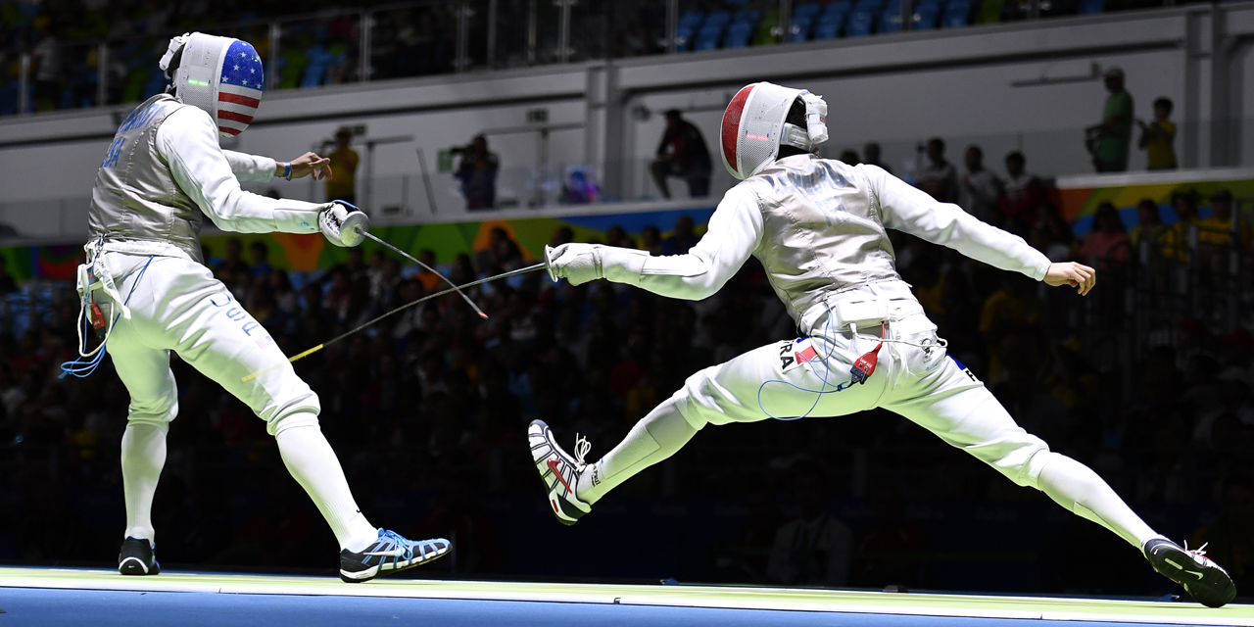
5. Agilité rhétorique

Slide 26
En vue de la prochaine séance sur la culture:
Lisez et apportez les textes (disponibles sur la page du cours)
Trouvez votre sujet pour le laboratoire du désaccord

